Slide 1
به نام خداوند جان و خرد
بررسی قفل دیجیتال برند یال مدل VULCAN-FR
نام دانشجویان : علی کریمی نسب و امیرحسین شایقی فرد استاد : دکتر عصایی معمم سکشن : دوشنبه 13 الی 15:30 ترم : مهر 1402

Slide 2
موضوعات
1-توضیحاتی راجب قفل هوشمند
2-تکنولوژی‌های مهم در قفل‌های درب هوشمند
3-معرفی قفل دیجیتال برند یال مدل VULCAN-FR
4-راه های باز کردن قفل دیجیتال برند یال مدل VULCAN-FR
5-ویژگی های قفل دیجیتال برند یال مدل VULCAN-FR
6-جدول percept – action قفل هوشمند یال
7-معایب این قفل هوشمند

Slide 3
1-توضیحاتی راجب قفل هوشمند
ساختمانهای نوین، هر روزه مدرن تر و هوشمند تر میشوند و به جزئیات بیشتری در آنها توجه میشود. قفل های هوشمند امروزه بیشتر از گذشته مورد توجه قرار گرفته اند و این موضوع اصلا عجیب نیست زیرا امکانات و مزایایی که قفل های دیجیتال هوشمند به کاربران فضاهای ساختمانی داده اند به هیچ وجه قابل چشم پوشی نیستند.
قفل الکترونیکی دیجیتال، تجهیزی مدرن است که برای یک ساختمان، مدرنیته، ایمنی بیشتر، آسایش و زیبایی را به طور همزمان به ارمغان می آورد. مهترین ویژگی قفل های هوشمند دیجیتال عدم نیاز آنها به کلیدهای فیزیکی سنتی برای باز کردن درها است. کلیدهای فیزیکی همیشه مشکلات و نواقصی داشته اند از جمله خطرات امنیتی ناشی از کپی شدن، سرقت و یا حتی فراموش شدن و گم شدن.
قفل های هوشمند معمولا با یک یا چند روش ترکیبی ایمن، باز می شوند. این قفل‌ ها ممکن است از طریق تلفن هوشمند یا کارت های الکترونیکی، ورود کد رمز و یا الگوهای رمزی و یا با استفاده از سیستم های احراز هویت کاربران مجاز دستور باز شدن را صادر کنند. روشهای احراز هویت کاربران مجاز بطور مثال از طریق شناسایی اثر انگشت کاربر اتفاق می افتد. تشخیص چهره و شناسایی قرنیه چشم هم از جدیدترین روشهای احراز هویت است. به اینها میتوانید سنسور های تشخیص کف دست و سایر روشهای خاص و عجیب را نیز اضافه کنید.

Slide 4
2-تکنولوژی‌های مهم در قفل‌های درب هوشمند
تکنولوژی‌های مهمی که در قفل‌های درب هوشمند استفاده می‌شوند عبارت‌اند از:
1-قفل‌های بیومتریک: این قفل‌ها برای شناسایی و احراز هویت فرد با استفاده از ویژگی‌های بیومتریکی مانند اثر انگشت، اسکن چهره یا اسکن عنبیه چشم استفاده می‌شوند. این تکنولوژی باعث می‌شود فرایند ورود به خانه بسیار امن‌تر شود.
2-قفل‌های الکترونیکی: این نوع قفل‌ها از طریق سیستم‌های الکترونیکی و کلیدهای ایمنی کنترل می‌شوند. این قفل‌ها معمولاً دارای کارت‌های الکترونیکی، کد امنیتی یا کنترل از راه دور هستند و به‌صورت الکترونیکی و با استفاده از باتری عمل می‌کنند.
3-قفل‌های هوشمند و قابل اتصال به اینترنت: این قفل‌ها به شبکه اینترنت متصل می‌شوند و به کمک تکنولوژی‌های بی‌سیم مانند وای‌فای یا بلوتوث قابل‌کنترل و مدیریت هستند. این قفل‌ها از طریق اپلیکیشن‌های موبایل قابل‌کنترل هستند و می‌توانید از راه دور درب‌خانه را باز و بسته کنید و به تنظیمات امنیتی دسترسی داشته باشید.
4-قفل‌های تشخیص تصویری: این نوع قفل‌ها با استفاده از دوربین‌های تشخیص تصویر و الگوریتم‌های پیچیده تشخیص چهره فرد را بررسی می‌کنند و در صورت تطابق با فرد مجاز، درب را باز می‌کنند. این تکنولوژی امنیت بالایی را به دسترسی به خانه شما ارائه می‌دهد.
5-قفل‌های هوشمند قابل اتصال به سیستم‌های خانه هوشمند: برخی قفل‌های هوشمند قابل اتصال به سیستم‌های خانه هوشمند هستند. این قفل‌ها به شما اجازه می‌دهند تا به‌صورت متمرکز درب‌خانه و سایر تجهیزات خانه را کنترل کنید و تنظیمات موردنظر را انجام دهید.

Slide 5
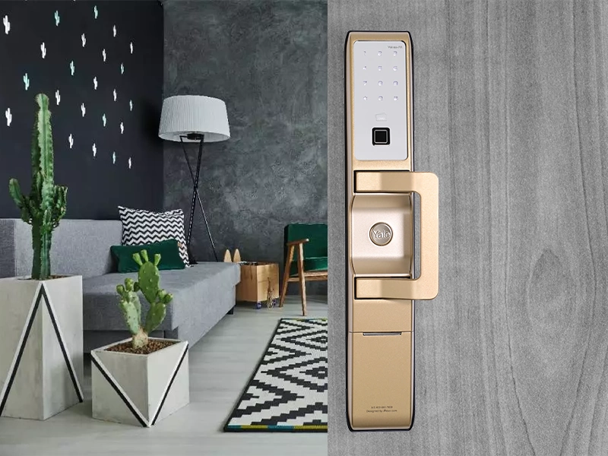
3-قفل دیجیتال برند یال مدل VULCAN-FR
قفل هوشمند یال در کشورهای اروپایی(سوئد، ایتالیا و اسپانیا) ، کره جنوبی و همچنین چین تولید می‌شود و مکان تولید آن بستگی به مدل و همچنین سیاست های شرکت معظم و بسیار بزرگ اساابلوی ASSA ABLOY)) می‌باشد. قفل دیجیتال یال از نظر امنیت و کیفیت بی شک برترین برند در میان رقبای خود است. این برند در اروپا و آمریکا بسیار شناخته شده است و در واقع مکمل برند گیت من کره جنوبی است بدین صورت که در داخل کره جنوبی برند گیت من و خارج از کره جنوبی برند یال فعالیت دارند و هر دو زیر مجموعه شرکت اساابلوی سوئد هستند.
قفل دیجیتال یال مدلVULCAN-FR از روش سریع، آسان، راحت و با امنیت بالا برخوردار است. همچنین این قفل قابلیت نصب بر روی تمام درب‌های چوبی، فلزی و ضد سرقت را دارد و مهم‌تر از همه ضد هک، ضد سرقت، ضد شوک و ضد حریق است. در واقع این ویژگی‌ها نشانگر امنیت، آرامش و آسایش کسانی که از این قفل استفاده می کنند ، می‌باشد. بنابراین این قفل دیجیتال یکی از گزینه‌های مناسب برای محیط‌های مسکونی، تجاری، اداری، تفریحی و ورزشی است.

Slide 6
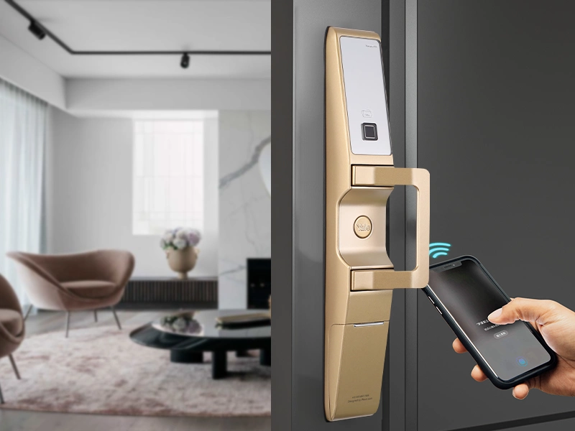
4-راه های باز کردن قفل دیجیتال برند یال مدل VULCAN-FR
این قفل اثر انگشتی راه‌های متعددی را برای کاربرانش فراهم کرده است. مهم‌ترین و رایج‌ترین آن‌ها همان روش دسترسی رمز، کارت و اثر انگشت و بلوتوث گوشی می‌باشد. لازم است که مشتریان عزیز بدانند این 4 روش دسترسی ضد هک و نفوذ ناپذیری هستند و به‌صورت ذیل می‌توان از آن‌ها استفاده نمود:
1-رمز: می‌توان 30 رمز 4 تا 12 رقمی تعیین کرد.
2-اثر انگشت: قابلیت شناسایی 40 اثر انگشت را برای کاربرانش فراهم کرده است و به جهت تشخیص بافت زنده غیرقابل هک می‌باشد.
3-کارت: شما میتوانید تا 40 عدد کارت را به این قفل دیجیتال شناسایی نمایید.
4-بلوتوث گوشی : با اتصال به بلوتوث گوشی و قرار گیری در محدوده قفل می توان آن را باز و بسته کرد.
لازم به ذکر است تنها و تنها کسی می‌تواند رمز یا کارت جدید و اثر انگشت جدید و یا رمز یک‌بارمصرف صادر کند که رمز ادمین یا رمز مادر را در اختیار داشته باشد. بنابراین افرادی که رمز ادمین را ندارند نمی‌توانند رمز، کارت و یا اثر انگشت جدید تعریف و یا صادر کنند.

Slide 7
5-ویژگی های قفل دیجیتال برند یال مدل VULCAN-FR
1-تابع خیالی:این قفل رمزی امکانی را برای کاربرانش فراهم کرده است که قبل و یا حتی بعد از وارد کردن رمز اصلی، رمزی تصادفی را وارد نمایند تا افراد دیگری که کنار شما ایستاده‌اند نتوانند رمز اصلی شما را حدس بزنند و یا حفظ کنند. همچنین رد اثر انگشت بر روی تمام اعداد می‌ماند و کسی نمی‌تواند از رد اثر انگشت شما رمز را حدس بزند.
2-رمز میهمان:این امکان را برای کاربرانش فراهم نموده است که برای افرادی که رفت ‌و آمد بسیار کمی دارند مانند میهمان، سرایدار، نگهبان، خدمتکار و … رمز یک‌بارمصرف صادر نمایید. لازم به ذکر است که بعد از استفاده از رمز یک‌بارمصرف آن رمز به‌صورت خودکار از حافظه پاک می‌شود.
3-سیستم قفل خودکار:اگر این سیستم توسط کاربران فعال شود بعد از هر بار بسته شدن درب، حتی به‌صورت معمولی، دستگاه به‌صورت خودکار درب شما را قفل می‌کند به‌گونه‌ای که هر شخصی بخواهد از بیرون وارد شود حتماً باید رمز یا اثر انگشت و یا کلید اضطراری داشته باشد. در غیر این صورت اجازه ورود را نخواهد داشت، در حالی که از داخل با پایین کشیدن دستگیره درب باز می‌شود.
4-سیستم قفل کودک :این دکمه فیزیکی که در قسمت رو به داخل قفل تعبیه شده است به‌گونه‌ای کارآمد است که اگر کودکان شما به دستگیره آویزان شوند، درب باز نمی‌شود. سارقین با هیچ ترفندی نمی‌توانند دسترسی به داخل خانه و یا محل کار شما پیدا کنند.
5-سیستم هشدارهای امنیتی:یکی دیگر از مزایای این قفل سیستم‌های هشداری است که در مواقع اضطراری مانند وارد کردن شوک به قفل و یا درب، وارد کردن رمز، کارت و اثر انگشت تعریف نشده، بروز آتش‌سوزی داخلی و یا حرارت بالا و رو به اتمام بودن شارژ باتری فعال می‌شود.
6-اتصال به قفل از طریق بلوتوث و اپلیکیشن:این قفل قابلیت اتصال به بلوتوث از طریق تلفن همراه را دارد. بدین صورت که شما اپلیکیشن موبایل خود را راه‌اندازی کرده و با نزدیک شدن به قفل منتظر اتصال به دستگاه می‌شوید. پس از اتصال به قفل می‌توانید از طریق اپلیکیشن مخصوص قفل درب را باز و بسته کنید و یا مطلع شوید که چه کسی و در چه ساعتی درب خانه شما را باز کرده است.

Slide 8
percept | action
Enter right password | Unlock the door
Enter wrong password | Alert to admin, keep the door lock
Enter right fingerprint | Unlock the door
Enter wrong fingerprint | Alert to admin, keep the door lock
Place right card | Unlock the door
Place wrong card | Alert to admin, keep the door lock
Admin introduces new password | Add to passwords list
Admin introduces new fingerprint | Add to fingerprints list
Admin introduces new card | Add to cards list

Slide 9
percept | action
open the door with phone bluetooth | Unlock the door
lock the door with phone bluetooth | Lock the door
Imaginary function | Enter some random numbers
Guest password | Genetarte disposable password
Everytime door opend and closed | Atuomatic lock apply
Push the kids lock butten in lock | Active kids lock
Enter electric doubt to lock or door | Alert to admin, keep the door lock
Smoke or fire detected in house | Alert to admin, unlock the door
Low battery satus for lock | Alert to admin,active power saving mode

Slide 10
7- معایب این قفل هوشمند
1-وابستگی به برق و انرژی :اکثر قفل‌های هوشمند، نیاز به تغذیه از برق یا باطری دارند. درنتیجه، در صورت قطع برق یا خرابی باطری ممکن است دسترسی به قفل محدود شود.
2-امکان عدم عملکرد صحیح قفل هوشمند در شرایط آب‌وهوایی خاص : برخورد با آب، یخ و گرما نیز می‌تواند یکی دیگر از معایب این محصولات باشد.
3-هک شدن قفل دیجیتال : درحالی که این قفل امنیت بسیار بالایی دارد و تمهیدات سرقت کاهش می یابد، بازهم امکان هک شدن وجود دارد و هکر ها همواره در تلاش هستند تا برای این مشکل راه حلی پیدا کنند و بتوانند به سیستم این دستگاه ها دسترسی پیدا کنند. این مورد یکی از اصلی ترین معایب قفل هوشمند به شمار می رود.

Slide 11
با تشکر از توجه شما استاد گرامی

